Slide 1
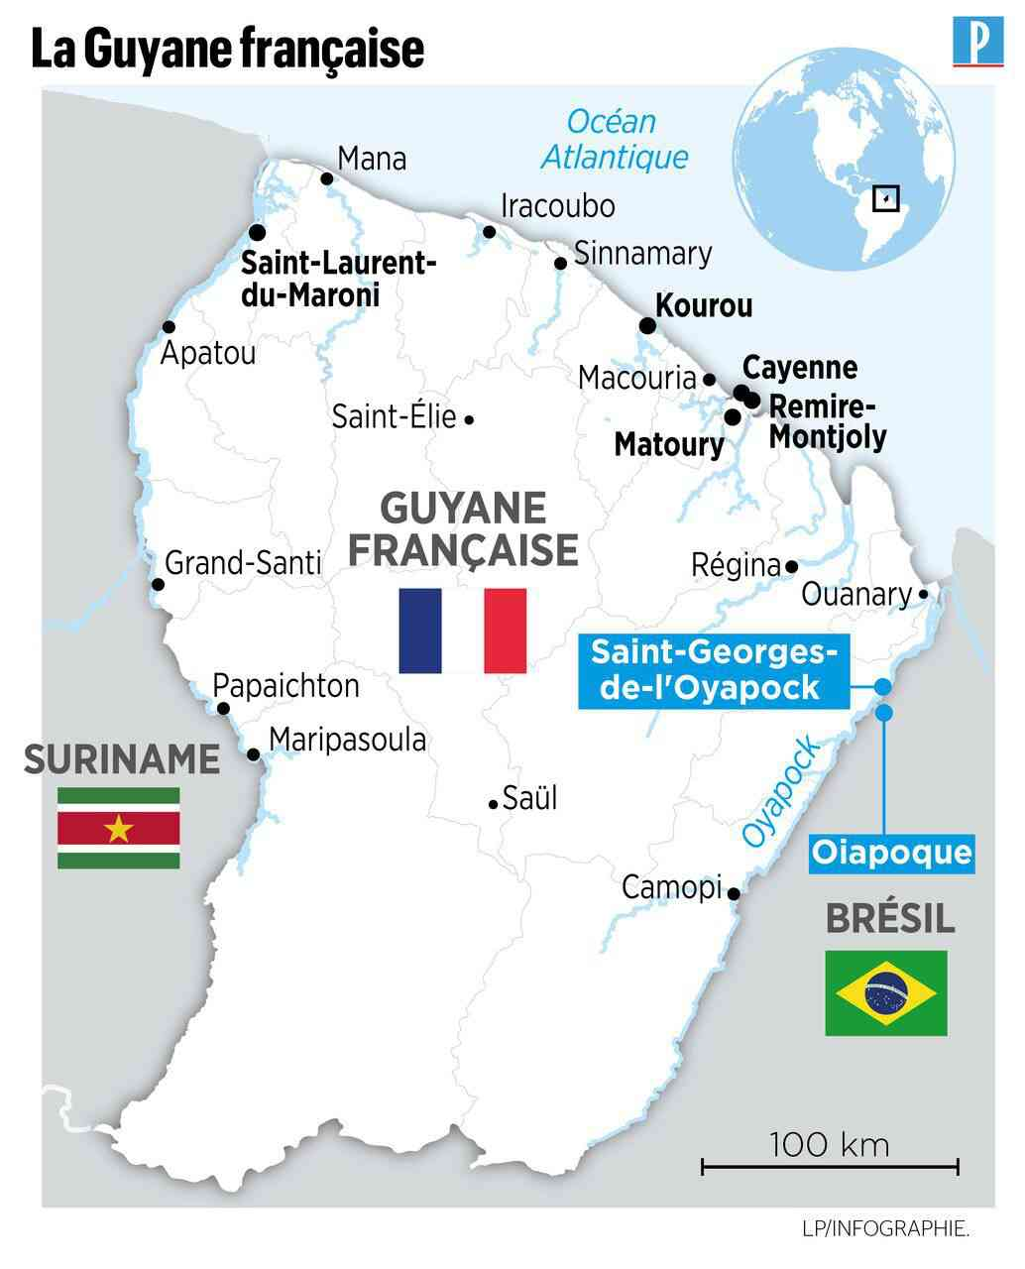
FORMATION PÉDAGOGIQUE DES ALVE
Portugais
Le vendredi 1 octobre 2024
de 14h00 à 17h00
CAUSSÉ Angelina, IA-IPR de portugais
FAUSTINE Andréa, Aide à l’inspection de portugais collège
DOS PRAZERES VIANA Maria Jacyra, Aide à l’inspection de portugais lycée

Slide 2
I-Le cadre de travail
II-Les attentes et les attendus en classe
IV-Quelques conseils
III-Outils, matériels et sitographie
V-Questions
Programme

Slide 3
I- Le cadre de travail
1-Le CECRL : « Apprendre, enseigner, évaluer »
En 2001 le Conseil de l’Europe a défini un Cadre Européen Commun de Référence pour les Langues.

Slide 4
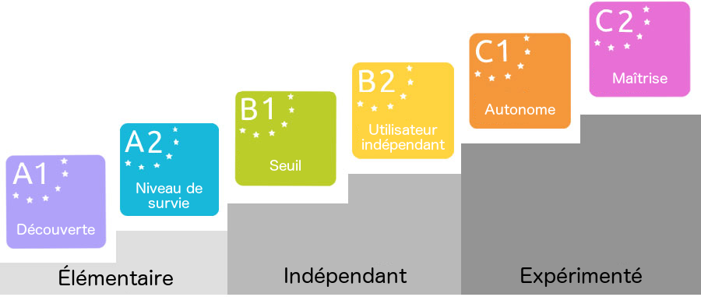
Le niveau C2 correspond à un niveau bilingue et il n’est pas exigé au lycée.
En Terminale on attend des élèves un niveau B2 dans leur première langue vivante
https://devenirbilingue.com/apprendre/certification/comprendre-le-cecrl-cadre-europeen-commun-de-reference-pour-les-langues
Notes:
Dire : Niveau à atteindre au collège

Slide 5
I.2-Présentation de l’enseignement des langues vivantes selon les cycles

Slide 6
I.3-Présentation de l’enseignement des langues vivantes selon les socles

Slide 7
Le Cadre Européen Commun de Référence pour les Langues (CECRL) permet d'évaluer
le niveau de maîtrise d'une langue vivante attendu à la fin de chaque cycle = A (école-collège)
Niveau A
A1 - Niveau introductif A2 - Niveau intermédiaire
ou de découverte ou usuel = paliers 1-2
Cycles 1/2/3 Cycles 3/4
Ecole primaire et élémentaire CM1-CM2 et Collège 6ème à 3ème
De Petite section à CE2
UTILSATEUR ELEMENTAIRE
A. FAUSTINE

Slide 8
I.4-Programme du collège - Cycle 3 (CM1 à 6ème)

Slide 9
I.4- Programme du collège - Cycle 4 (5ème à la 3ème)

Slide 10
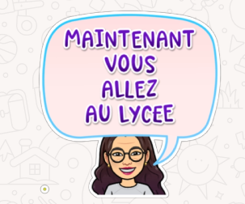

Slide 11
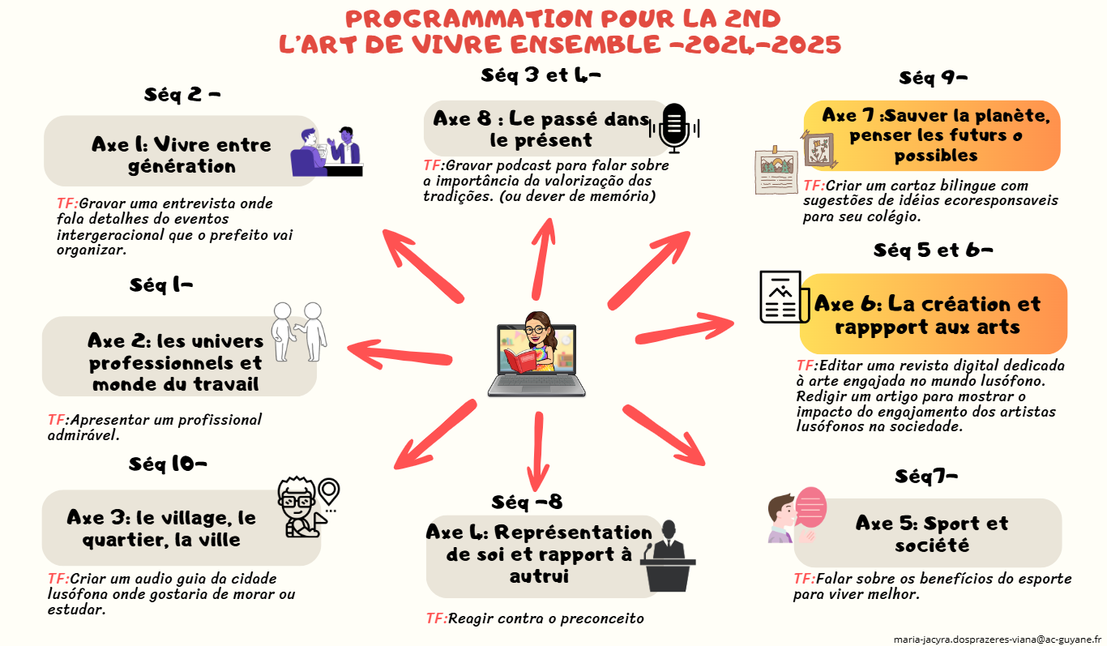
I.5-Programme et programmation de séquence au lycée – pour la 2nde GT
Notes:
Alt + 0201 = É
ÈÊ☻
Alt + 160 = á

Slide 12
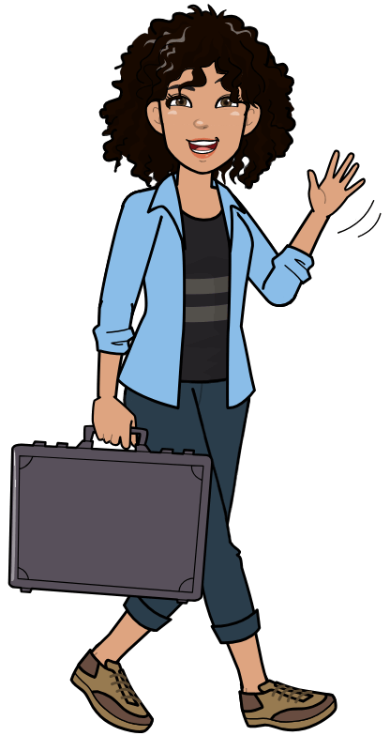
« Gestes fondateurs et monde en mouvement »
I.6-Programme, programmation et progression au lycée - Cycle Terminal (1ère / Tle)

Slide 14
Quelques activités possibles
en classe de langue

Slide 15
I.8- Sitographie pour retrouver les programmes et ressources pour l’enseignement des langues vivantes dans le système scolaire français :
Programmes et ressources officielles du collège
Cycle 3 : https://cache.media.eduscol.education.fr/file/A-Scolarite_obligatoire/37/5/Programme2020_cycle_3_comparatif_1313375.pdf
https://cache.media.eduscol.education.fr/file/Portugais/48/8/RA16_C3_LV_portugais_declinaison_linguistique_616488.pdf
https://cache.media.eduscol.education.fr/file/Portugais/31/7/RA16_C3_LV_portugais_declinaison_culturelle_681317.pdf
Cycle 4 : https://eduscol.education.fr/document/621/download
https://cache.media.eduscol.education.fr/file/Portugais/49/5/RA16_C4_LV_portugais_declination_linguistique_616495.pdf
https://cache.media.eduscol.education.fr/file/Portugais/31/9/RA16_C4_LV_portugais_declinaison_culturelle_681319.pdf
Programme et ressources officielles du lycée
Lycée GT : (2nde) https://cache.media.education.gouv.fr/file/SP1-MEN-22-1-2019/95/2/spe585_annexe1_1062952.pdf
https://cache.media.eduscol.education.fr/file/LV/01/1/RA19_Lycee_GT_2nde_LV_portugais_exemples_1173011.pdf
Lycée GT (cycle Tle) : https://cache.media.eduscol.education.fr/file/SP1-MEN-22-1-2019/70/3/spe585_annexe2CORR_1063703.pdf
https://cache.media.eduscol.education.fr/file/LV/77/6/RA19_Lycee_GT_1erTer_LV_portuguais_gestes_fondateurs_1224776.pdf
Enseignement de spécilité LLCER portugais :
1ere LLCE https://cache.media.eduscol.education.fr/file/Lycees_GT/12/5/PRGM2020_G_1re_SPE_LLCER-Portugais-exp_1313125.pdf
https://www.education.gouv.fr/bo/21/Hebdo25/MENE2113662N.htm
Tle LLCE: file:///C:/Users/samdo/Downloads/ensel950_annexe_1310330%20(2).pdf
https://www.education.gouv.fr/bo/20/Hebdo30/MENE2017944N.htm
Lycée professionnel : https://cache.media.eduscol.education.fr/file/SP5-MEN-11-4-2019/14/0/spe627_annexe_1105140.pdf

Slide 16
EXTRAIT DE PROGRAMMATION DE 2NDE GT
Numéros et titres de séquences
Références au programme
Activités des élèves
@dosprazeres

Slide 17
II- Les attentes et les attendus
1-Lexique pour la conception et/ou lecture du scénario pédagogique pour la classe de langue
Tâche finale : …
Matériel : …
Activité langagière : Expression orale en continu (EOC) etc.
Niveau du CECRL : …
Programme / socle et référentiel : …
Durée de l’activité : …
Outils linguistiques : …
Supports : …
Évaluations critères et barème : …

Slide 18
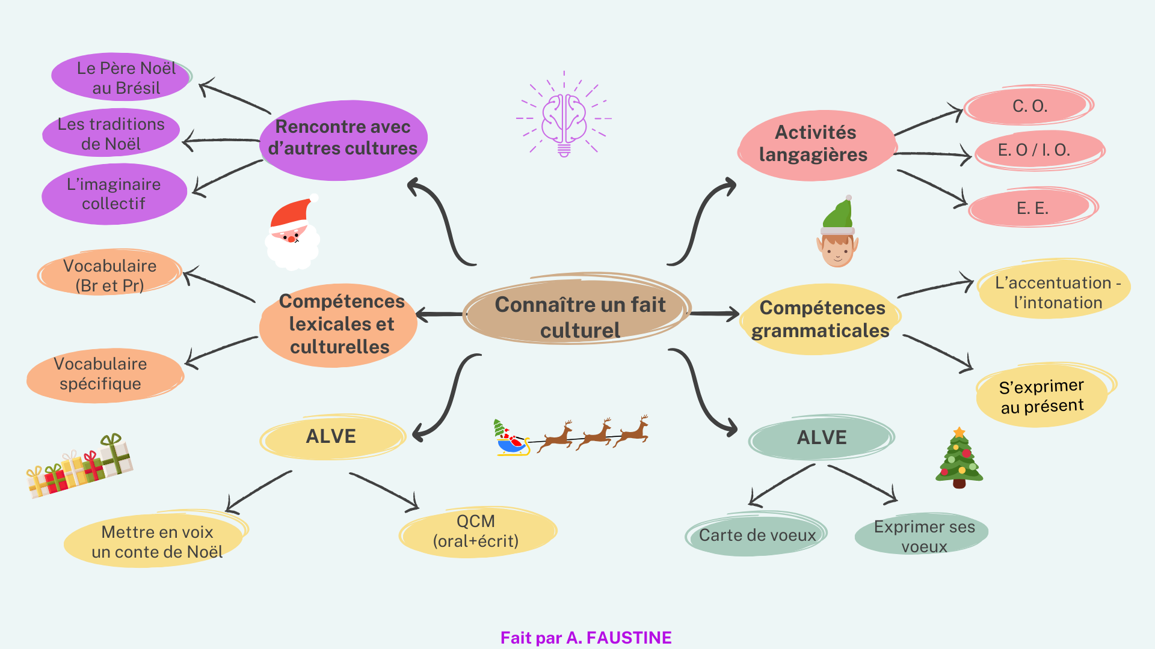
II.2-Quelques exemples d’activités et tâches finales au collège avec ou sans l’ALVE

Slide 19
Séquence 2 Utiliser les nouvelles technologies pour mieux communiquer Axe 4-Représentation de soi et rapport à autrui TF – EE : Usar as novas tecnologias para comunicar melhor
Liste et nature des supports
Document iconographique : …
Enregistrement : …
Vidéo : …
Texte : …
Tâche finale :
« Dia 23 de dezembro vai ser comemorado o dia do vizinho. Você foi escolhido para redigir um artigo no qual vai sugerir idéias de como as novas tecnologias podem reaproximar as pessoas. »
Niveaux: A2 et plus
Introduisez votre article en annonçant le thème.
Citez quelques activités possibles grâce aux nouvelles technologies.
Niveaux: B2 et plus
Evoquez les avantages et les inconvénients de ces nouveaux moyens de communication dans le développement des relations interpersonnelles.

Slide 20
Contenu culturel, lexical et linguistique de chaque document
Document iconographique : | Enregistrement : | Vidéo : | Textes :
Outils linguistiques… Emploi de … Lexique lié à (champs lexical)… Autre lexique : Nom commun:… Adjectifs : … Verbes : … Conjugaison :… Compétence langagière : Description et présentation du document avec émission d’hypothèses | Verbatim Voir … Comprendre … Parler de … | Verbatim Parler au … Décrire … S’exprimer sur le rôle … | Lexique du texte: les conecteurs logiques etc

Slide 21
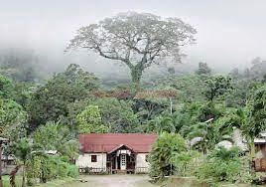
En résumé, votre année d’assistanat doit vous permettre :
D’améliorer votre maîtrise du français.
De découvrir et d’évoluer dans un autre système scolaire en tant qu’accompagnateur (assistant) d’un professeur de LV.
D’avoir une expérience professionnelle nouvelle qui enrichira votre CV.
D’échanger sur votre expérience, votre ou vos cultures, et en apprendre tout autant du pays dans lequel vous vivrez.
D’acquérir de nouvelles compétences lors de la création de supports pour les élèves (compétences informatiques, pédagogiques etc.

Slide 22
III- Outils, matériels et sites pédagogiques
Pour réaliser ses cours, l’enseignant peut avoir recours à :
Un vidéoprojecteur
Des haut-parleurs
Une salle informatique
Des lecteurs de MP3 / MP4
Smartphone des élèves (pour l’écoute d’audios au lycée)
Caméra (demande d’autorisation du droit à l’image au préalable)
Des applications telles que :
Padlet, Genially, Quizinière, LearningApps etc.
Pour concevoir ses séquences, il peut trouver ses ressources :
En recherchant sur internet,
Au CDI (livres, BD, films etc.)
Dans les manuels de PLE (francophones ou lusophones)…
Des sites utiles :
Eduscol
PPPLE.org
Sites communiqués dans les programmes (voir diapo 10 )
Rappel : La collaboration entre l’enseignant et son assistant est aussi l’occasion de découvertes et de mutualisation de nouveaux sites, applications et supports.

Slide 23
IV- Quelques conseils
Être communicatif.
Soigner votre présentation.
Eviter le copinage avec les élèves.
S’aider du guide de l’assistant de langue et mobiliser vos ressources dans la préparation des activités pour les élèves.
Être ponctuel.
Parler uniquement votre langue maternelle avec les élèves.
En cas d’empêchement prévenir l’établissement et l’enseignant.
Fréquenter la salle des professeurs.

Slide 24
V- Vos questions

Slide 25
Merci de votre attention ! Fin

